Slide 1
Государственное учреждение образования
«Гимназия №2 г. Солигорска»
Людмила Антоновна Ларчик
Учитель истории и обществоведения высшей квалификационной категории
Урок Всемирной истории в 8 классе
Тема урока : “Международное рабочее и социалистическое движение во второй половине XIX — начале XX в.”

Slide 2


Slide 3


Slide 4


Slide 5

Изменения в социальном составе
Появилась новая аристократия, чья «избранность»
основана на деньгах;
2. Формируется и укрепляется буржуазия;
3. Активизируется рабочий класс;
Каким должно быть общество?
Либерализм, консерватизм, социализм

Slide 6
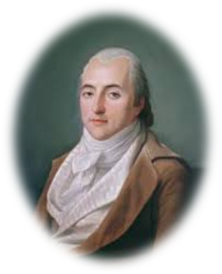
1830-е гг.- начало распространения
идей социализма в Европе.
Каковы были взгляды
социалистов-утопистов?
Общество ответственно за
каждого своего представителя;
Оно должно защищать их от
последствий промышленной
революции;
3. Критикуют пороки зарождающегося капитализма;
4. Главный источник всех бед-частная собственность и эксплуатация человека человеком;
Клод Анри
Сен-Симон
НО?

Slide 7
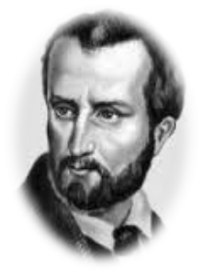
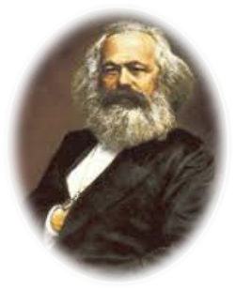
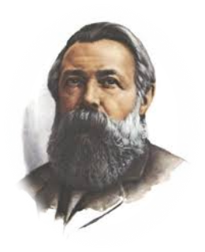
Середина XIXв.- начало внедрения
социалистических идей в рабочее
движение;
Только путём революционного
заговора можно ликвидировать
капитализм и достичь светлого
будущего….
Луи Огюст
Бланки
Основатели самого
влиятельного
социалистического
учения-
марксизм.
Карл Маркс
Фридрих Энгельс

Slide 8

Капитализм-несправедлив и враждебен простому человеку;
Капиталисты живут за счёт эксплуатации наёмных рабочих;
Эксплуатация основана на частной собственности на средства производства;
Осуществить передачу частной собственности всему обществу можно только путём социалистической революции;
Революция уничтожит буржуазное государство и установит диктатуру пролетариата;
Диктатура пролетариата позволит построить новое
социалистическое общество на основе всеобщего
равенства;
7. Революцией должна руководить рабочая партия;

Slide 9


Slide 10
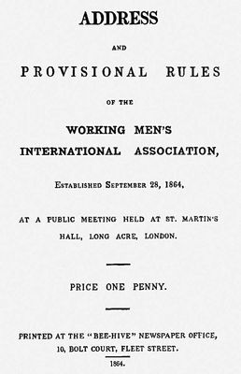
            28 сентября 1864г.-
            создание Международного
            товарищества рабочих –
            I интернационала. (Лондон),
            принятие Учредительного манифеста и Устава товарищества.
Программные
положения?
            1868г.- Брюссельский конгресс, уточнение программных положений;
1871г.-Лондонская конференция- решение о необходимости создания в каждой стране самостоятельной политической партии;
1872г.-Гаагский конгресс-построение бесклассового общества;
1876г.-самороспуск;

Slide 11
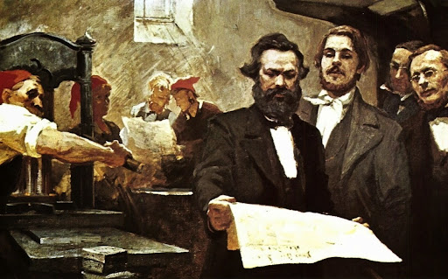

Основные программные положения
Завоевание пролетариатом политической власти;
Создание политической партии пролетариата;
Интернациональная солидарность и объединение усилий в борьбе против международной буржуазии;
Не допустить братоубийственных войн и национальных конфликтов;

Slide 12

1889г.- Парижский конгресс-
создание II Интернационала.
С 1 мая 1890г. стали ежегодно проводить первомайские манифестации в память о казнённых чикагских рабочих.
1914г.- распад II Интернационала из-за поддержки социалистами воюющих стран своих правительств.

Slide 13
Течения в рабочем и социалистическом
движении
Марксизм
Реформизм
Анархо-
синдикализм
Основатель-
германский
социал-демократ-
Эдуард Бернштейн
Германия-
социалист-
А.Бебель
Идеи –
французского
анархиста Пьера
Жозефа Прудона
и русского
анархиста
М.А.Бакунина
Россия-
революционер-
В.И.Ленин

Slide 14

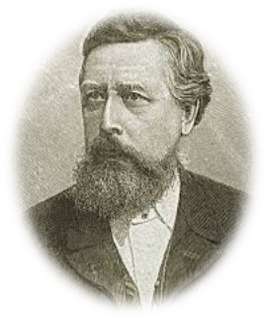
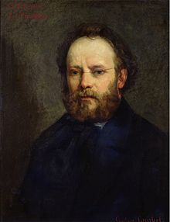
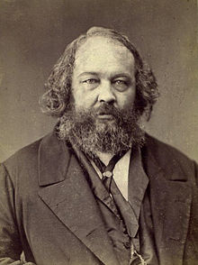
Каково основное содержание
реформизма и
анархо-синдикализма?
Организованная борьба за власть не нужна.
Всякую государственную
власть-уничтожить.
Основная ячейка общества-
профсоюзы (синдикаты).
Основные средства борьбы-
саботаж, бойкот,
всеобщая экономическая
забастовка.
Положение рабочих
при капитализме
улучшается,
классовая борьба
затухает, а поэтому
необходимы мирные
реформы.
Э. Бернштейн
П. Ж.
Прудон
М.А.
Бакунин

